Slide 1
ПРАКТИЧЕСКАЯ РАБОТА №3 «СИСТЕМА ПРЕЗЕНТАЦИЙ POWERPOINT»
Мовенко Константин Михайлович ИС/б-21-2-о

Slide 2
Слайд 2 – Обработка текста
Программа PowerPoint (PP) – специализированное средство для создания визуальных презентаций, позволяющих облегчить восприятие информации слушателями.
PP облегчает докладчику создание визуального представления доклада, позволяет встроить в доклад бизнес-графику, таблицы, фото, видео, звук, векторную графику, а также настроить тему оформления, переходы между слайдами и анимацию внутри
слайдов.

Slide 3
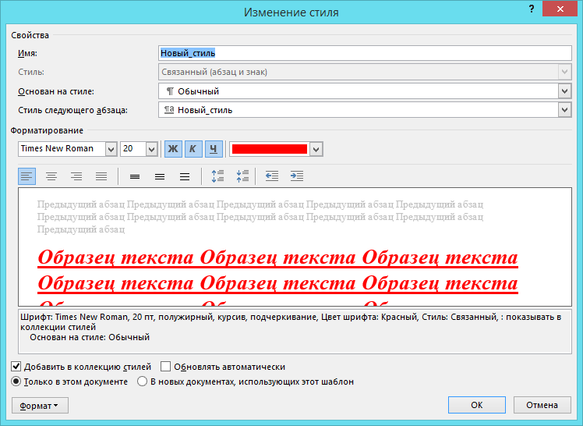
Слайд 3 – Вставка рисунка
Рисунок 1.5 из практической работы №1

Slide 4
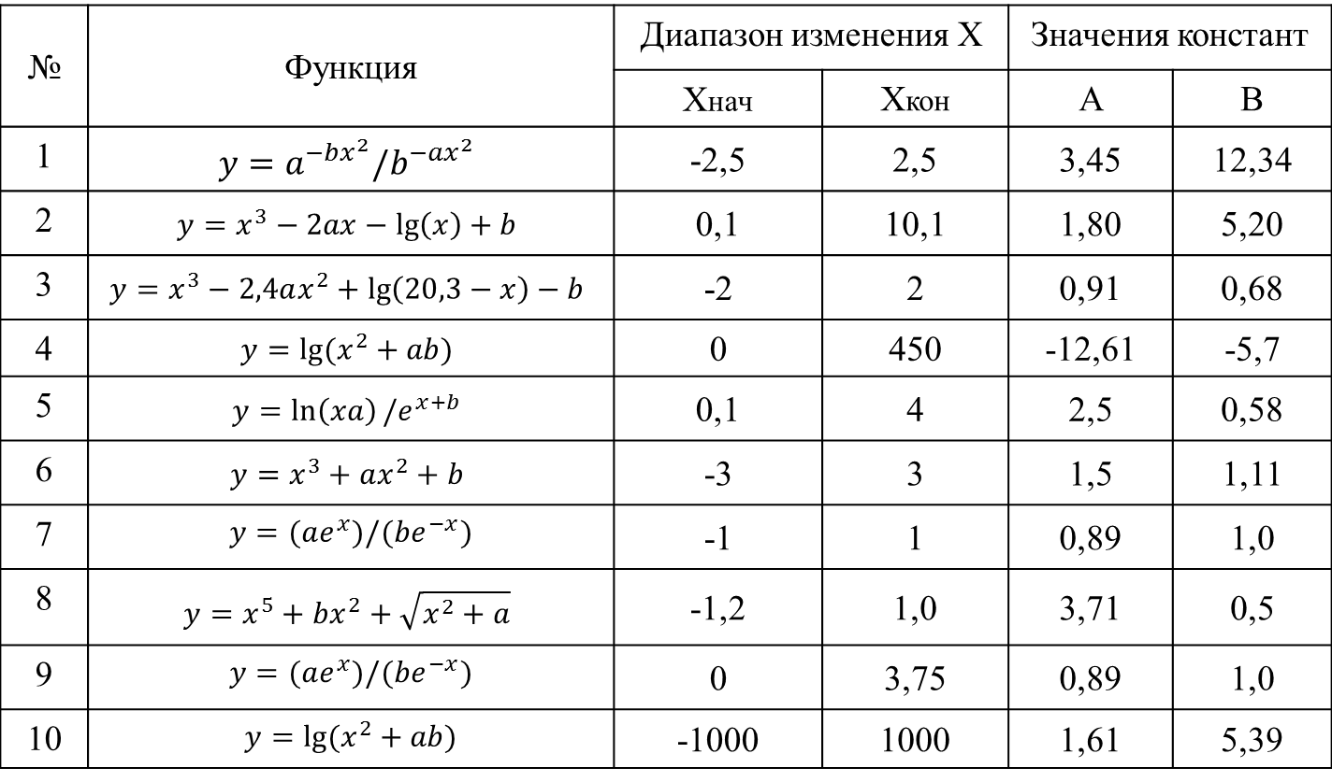
Слайд 4 – Создание таблицы
№ | Функция | Диапазон изменения X |  | Значения констант
 |  | Xнач | Хкон | A | B
1 | $$y=a^{−bx^{2}}/b^{−ax^{2}}$$ | -2,5 | 2,5 | 3,45 | 12,34
2 | $$y=x^{3}−2ax−\lg\left(x\right)+b$$ | 0,1 | 10,1 | 1,80 | 5,20
3 | $$y=x^{3}−2,4ax^{2}+\lg\left(20,3−x\right)−b$$ | -2 | 2 | 0,91 | 0,68
4 | $$y=lg⁡(x^{2}+ab)$$ | 0 | 450 | -12,61 | -5,7
5 | $$y=\ln\left(xa\right)/e^{x+b}$$ | 0,1 | 4 | 2,5 | 0,58
6 | $$y=x^{3}+ax^{2}+b$$ | -3 | 3 | 1,5 | 1,11
7 | $$y=(ae^{x})/(be^{−x})$$ | -1 | 1 | 0,89 | 1,0
8 | $$y=x^{5}+bx^{2}+\sqrt{x^{2}+a}$$ | -1,2 | 1,0 | 3,71 | 0,5
9 | $$y=(ae^{x})/(be^{−x})$$ | 0 | 3,75 | 0,89 | 1,0
10 | $$y=lg⁡(x^{2}+ab)$$ | -1000 | 1000 | 1,61 | 5,39
Таблица 2.2 из практической работы №2

Slide 5
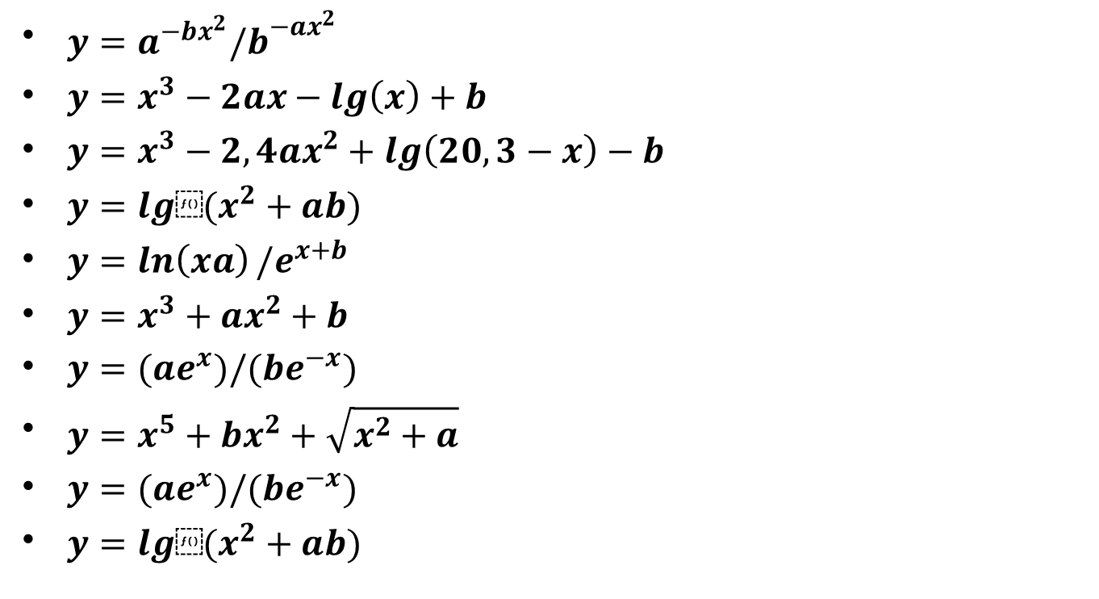
Слайд 5 – Добавление формулы
$y=a^{−bx^{2}}/b^{−ax^{2}}$
$y=x^{3}−2ax−\lg\left(x\right)+b$
$y=x^{3}−2,4ax^{2}+\lg\left(20,3−x\right)−b$
$y=lg⁡(x^{2}+ab)$
$y=\ln\left(xa\right)/e^{x+b}$
$y=x^{3}+ax^{2}+b$
$y=(ae^{x})/(be^{−x})$
$y=x^{5}+bx^{2}+\sqrt{x^{2}+a}$
$y=(ae^{x})/(be^{−x})$
$y=lg⁡(x^{2}+ab)$

Slide 6


Слайд 6 – Вставка видео

Slide 7
Слайд 7 – Информация о себе
Меня зовут Мовенко Константин. Мне 18 лет, я живу в Севастополе и обучаюсь в Севастопольском государственном университете по специальности Информационные технологии.

